Slide 1

MEDIDAS DE PREVENCION Y CONTROL DE LAS INFECCIONES ASOCIADAS A LA ATENCION EN SALUD
Yesica Marenco Rodríguez
Área de epidemiologia
Ref. de IAAS y PROA.

Slide 2



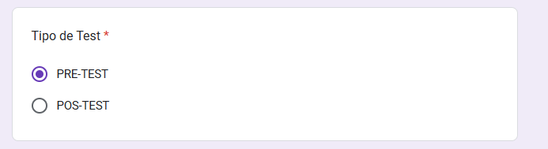
Ingrese o escanee el siguiente Link para registrar sus asistencia y realice el Pre-test
https://forms.gle/FHKkaC52Zs4uRr6P6
Pre-Test

Slide 3
QUE SON LAS IAAS
Son aquellas infecciones adquiridas durante la estancia hospitalaria u otro entorno de atención médica, consideradas como un evento adverso producto de una atención en salud.
Causadas por gran variedad de microorganismos como bacterias, virus, hongos o parásitos.
Representan un problema significativo de salud pública debido al impacto en morbimortalidad y a costos adicionales asociados.
Se transmiten por diferentes mecanismos, ya sea por la baja adherencia a higiene de manos, exposición a superficies contaminadas, procedimientos invasivos, entre otros

Slide 4
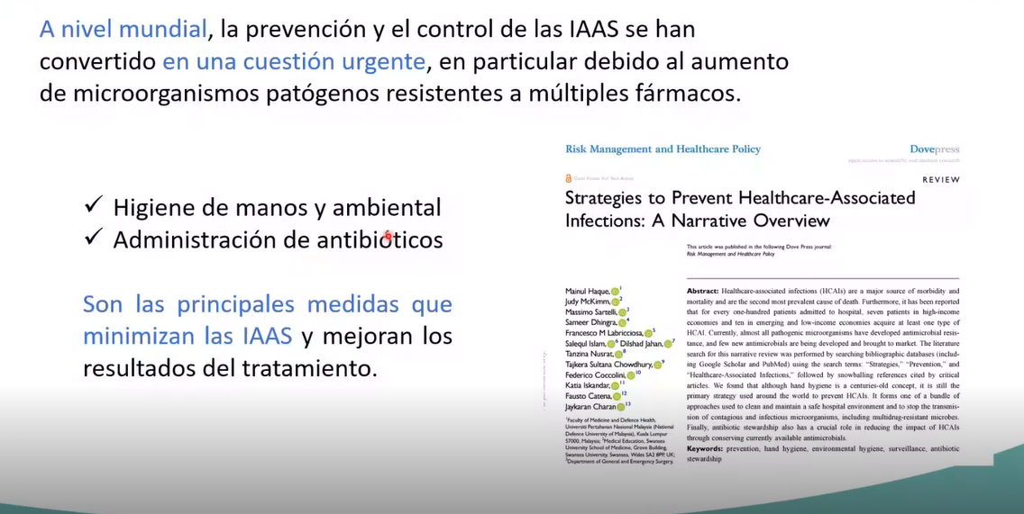

Slide 5
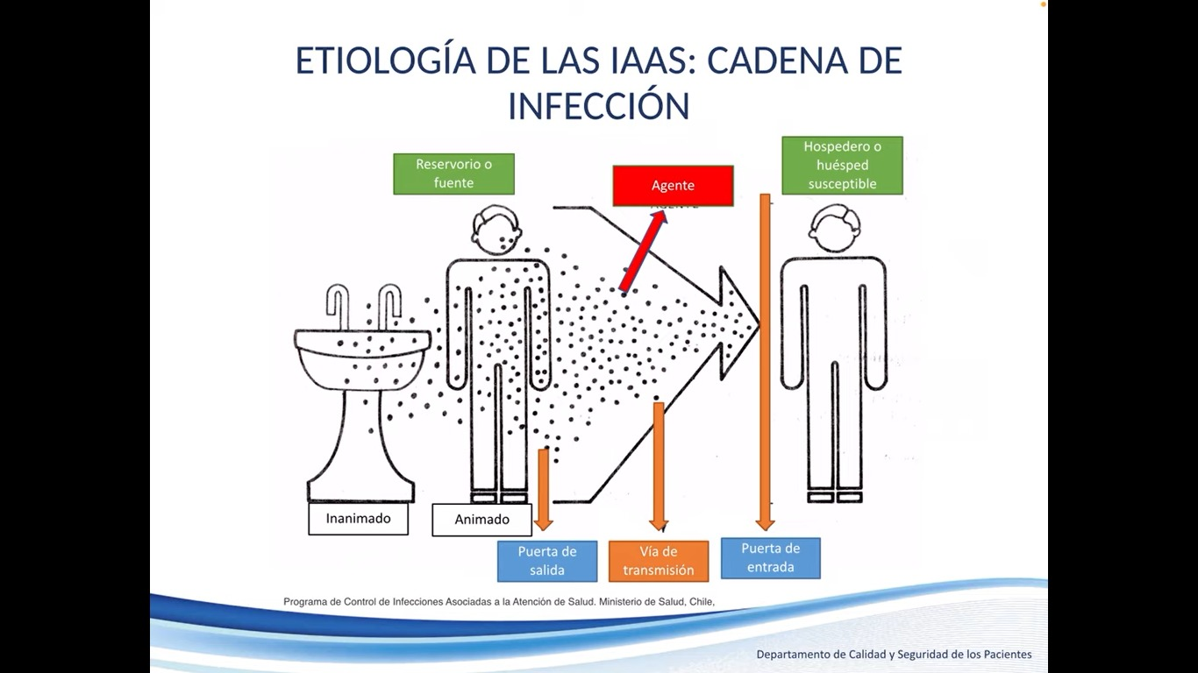
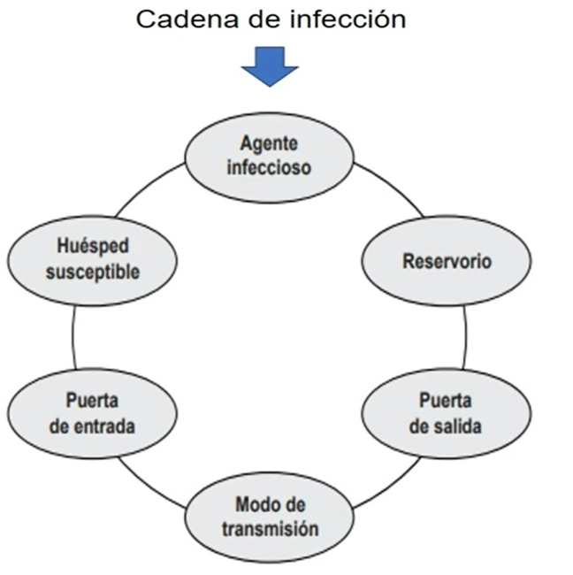

Slide 6
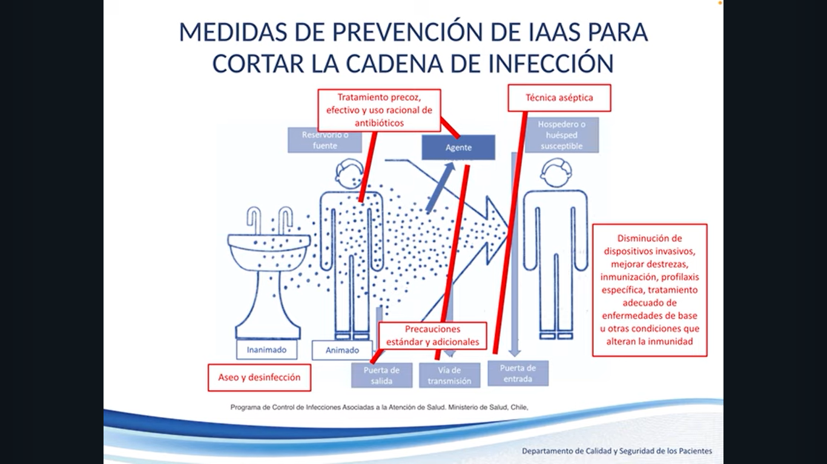

Slide 7
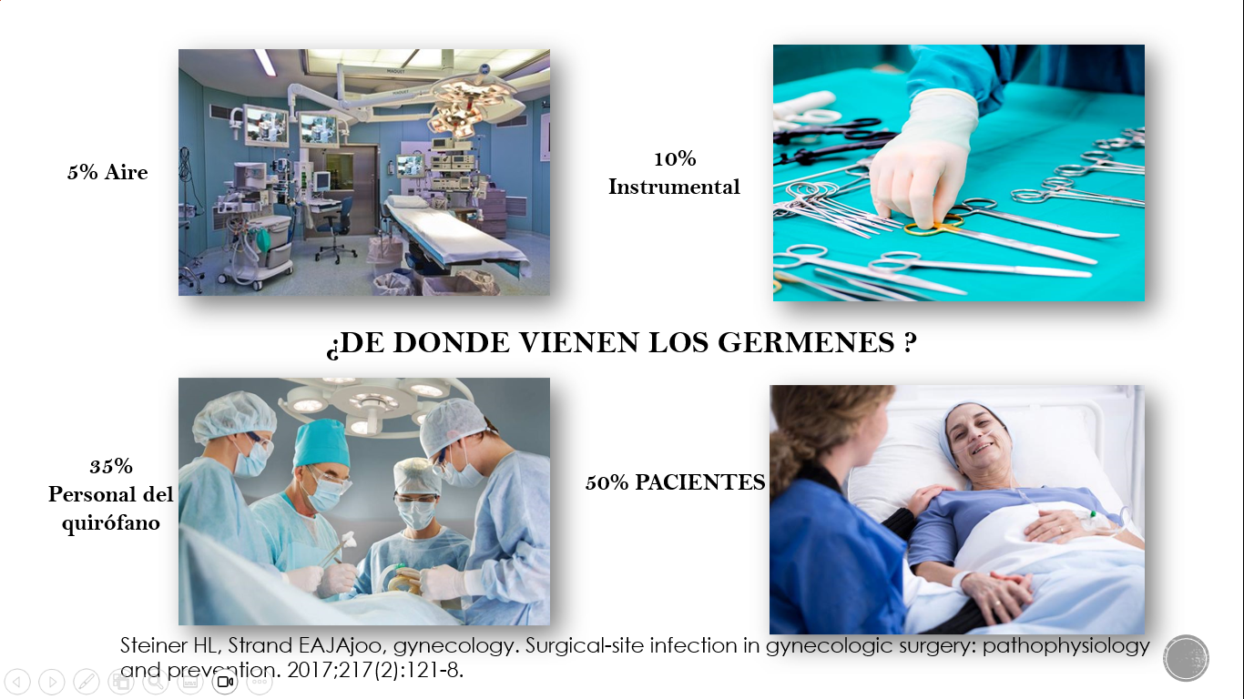

Slide 8
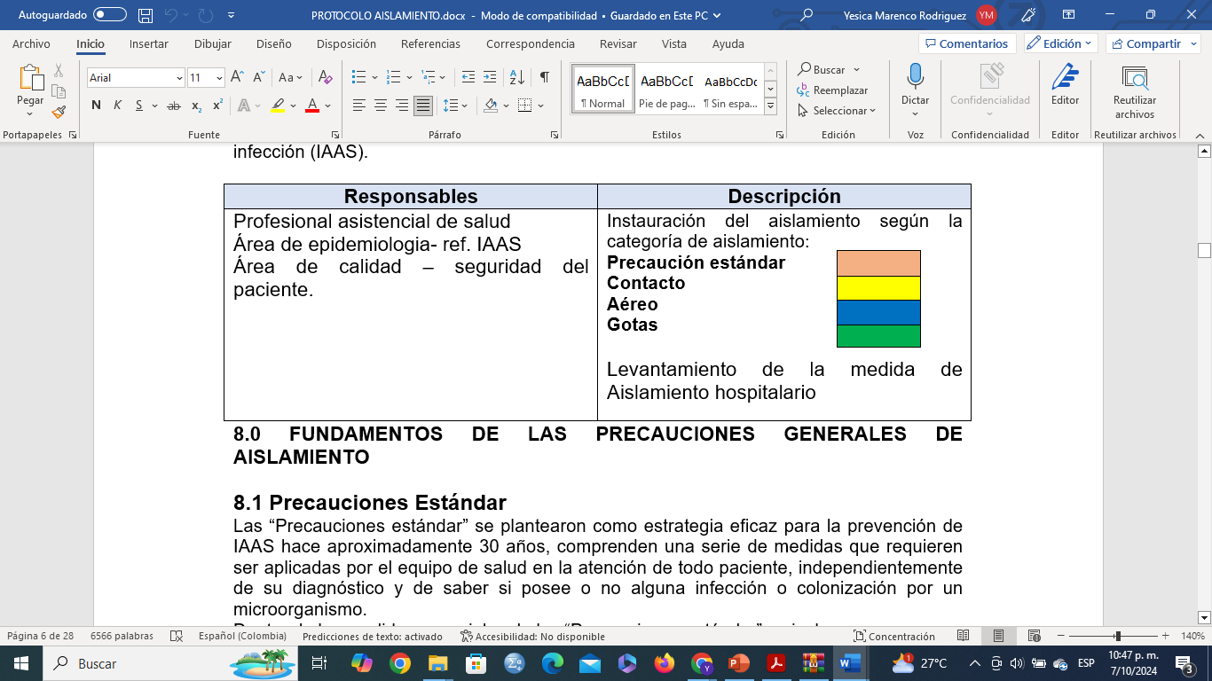
MANEJO DE AISLAMIENTOS HOSPITALARIOS
conjunto de acciones institucionales para garantizar el aislamiento adecuado de los pacientes atendidos en la ESE ALEJANDRO PROSPERO REVEREND, con el fin prevenir la transmisión de enfermedades infecciosas y realizar las medidas correctas mediante la estandarización de procesos.
Importante: Cuando se establezca una medida de aislamiento, la habitación o cama del paciente deberá ser identificada con la cartilla de color correspondiente, de acuerdo con el tipo de microorganismo que se sospeche. (Ver protocolo)

Slide 9
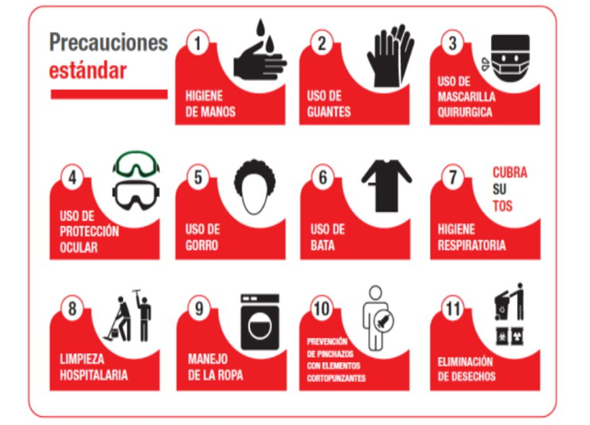
FUNDAMENTOS DE LAS PRECAUCIONES GENERALES DE AISLAMIENTO
Las “Precauciones estándar” se plantearon como estrategia eficaz para la prevención de IAAS hace aproximadamente 30 años, comprenden una serie de medidas que requieren ser aplicadas por el equipo de salud en la atención de todo paciente, independientemente de su diagnóstico

Slide 10
PRECAUCIONES ESTANDAR
Dentro de las medidas esenciales de las “Precauciones estándar” se incluyen:
1. Higiene de manos
2. Uso de guantes
3. Uso de elementos de protección personal (EPP)
4. Prevención de exposiciones por accidentes con instrumentos cortopunzantes
5. Cuidados para el manejo del ambiente y de la ropa, los desechos, soluciones y equipos.
6. Higiene respiratoria y etiqueta de tos.
7. Limpieza y desinfección de dispositivos y equipos biomédicos

Slide 11
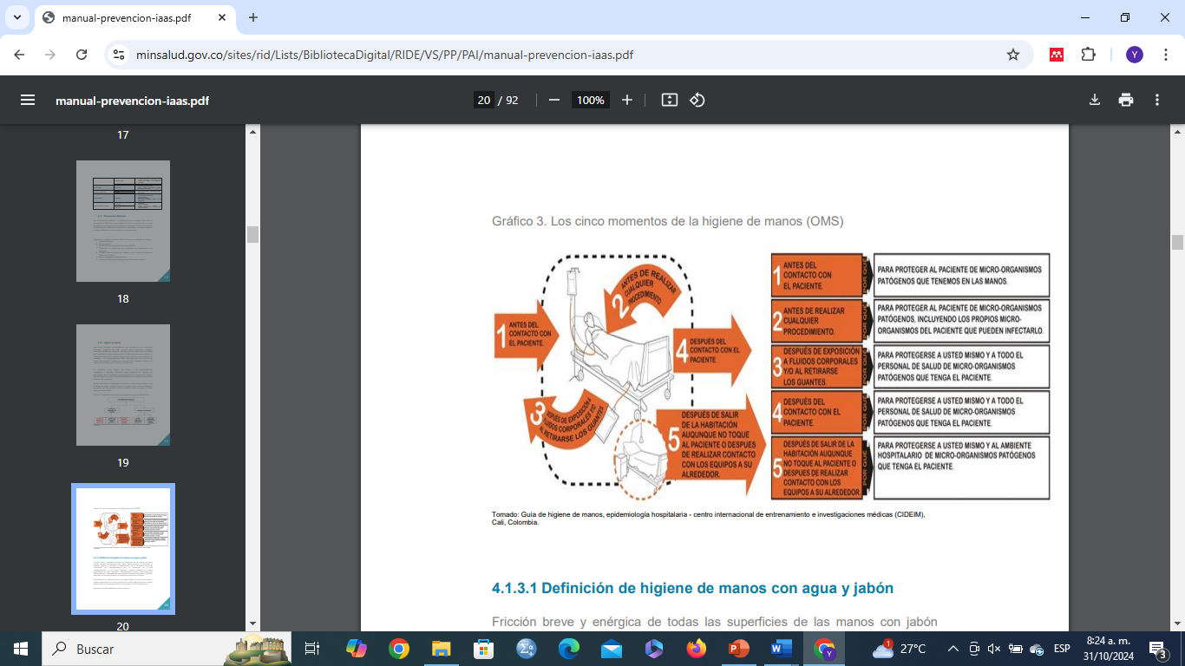
PRECAUCIONES ESTANDAR

Slide 12
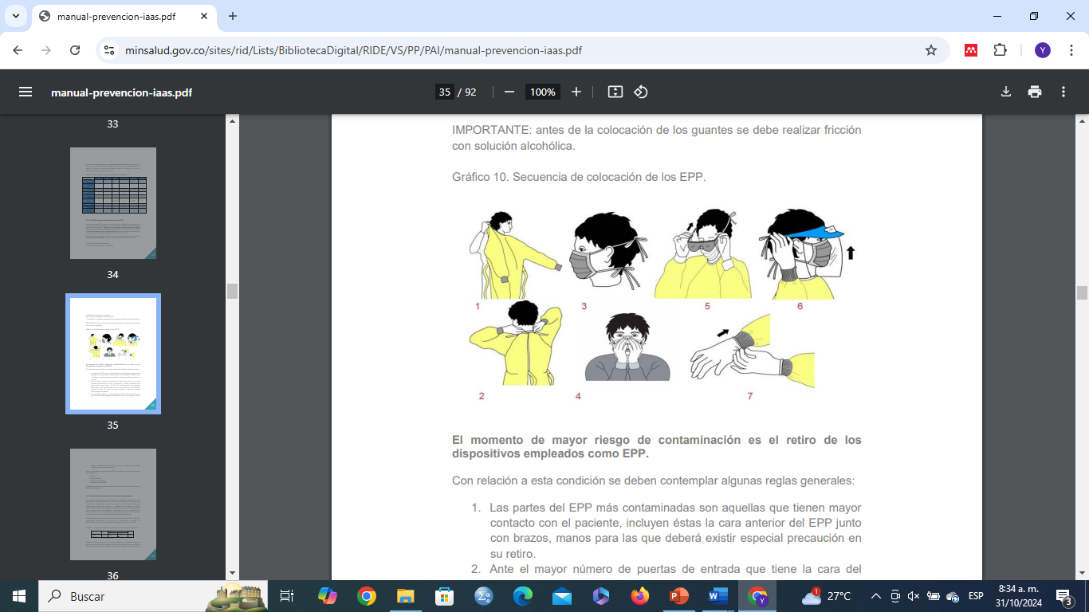
PRECAUCIONES ESTANDAR

Slide 13
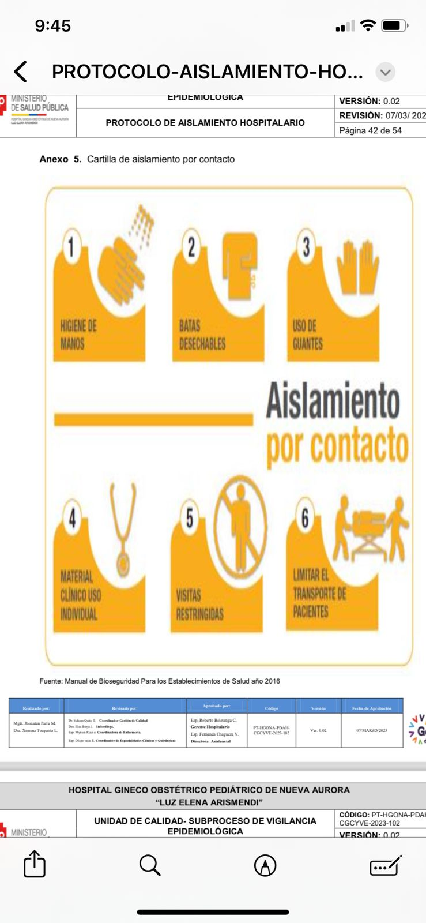
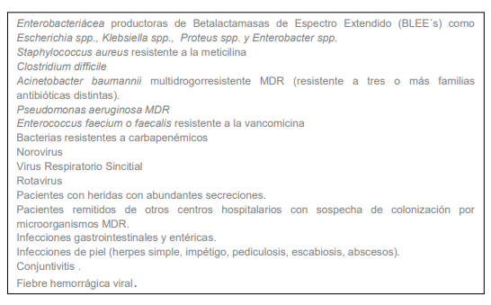
PRECAUCIONES ADICIONALES SEGÚN VÍA DE TRANSMISIÓN
La transmisión por contacto es una de las principales formas de propagación de enfermedades infecciosas. Se produce cuando una persona entra en contacto directo o indirecto con un microorganismo presente en otro individuo o en superficies contaminadas

Slide 14
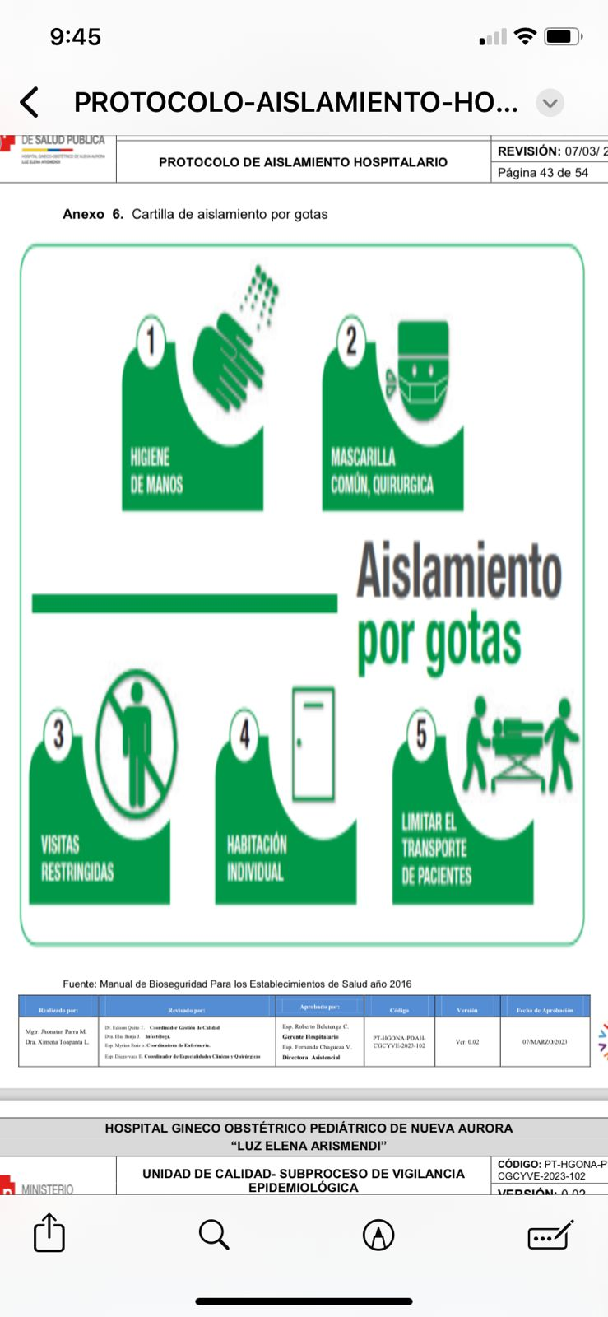
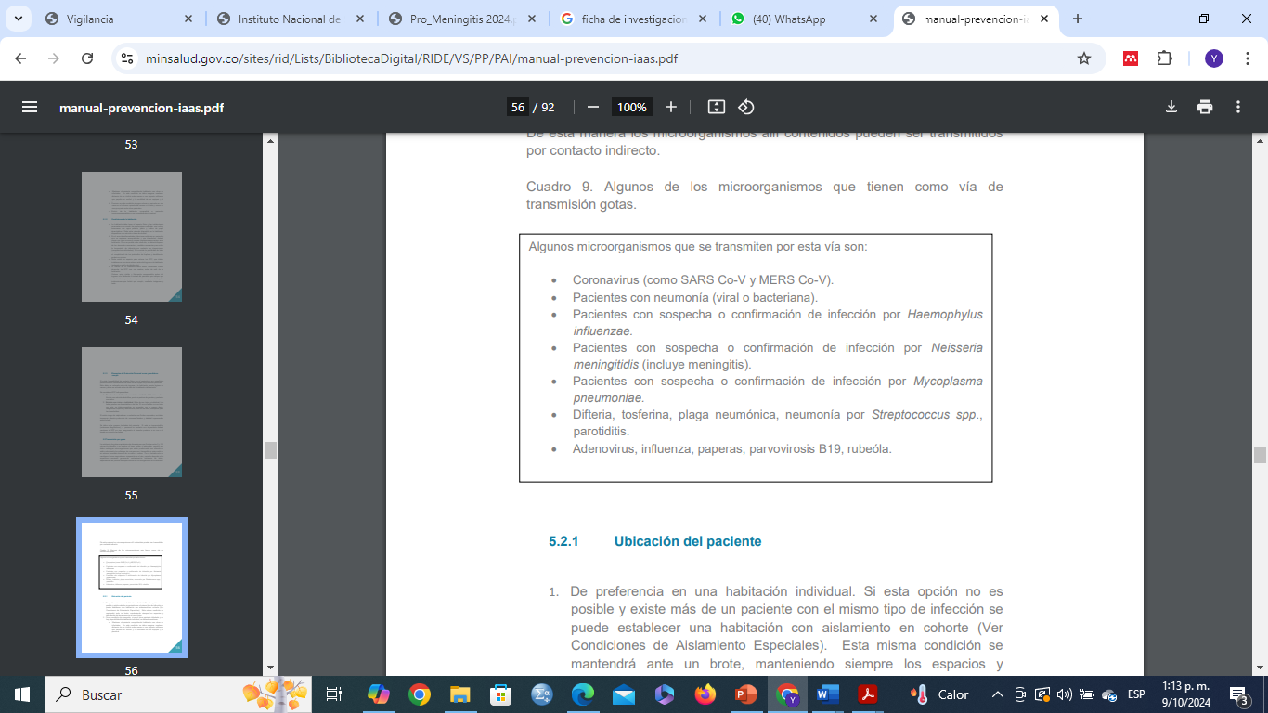
MEDIDAS DE AISLAMIENTO POR GOTAS
La transmisión por gotas ocurre cuando una persona infectada expulsa pequeñas partículas de saliva o secreciones respiratorias al toser, estornudar o hablar, y estas son inhaladas por otra persona cercana. Estas gotas suelen tener un tamaño mayor a 5 micras y no permanecen suspendidas en el aire por mucho tiempo, por lo que el contagio ocurre a menos de un metro de distancia.

Slide 15
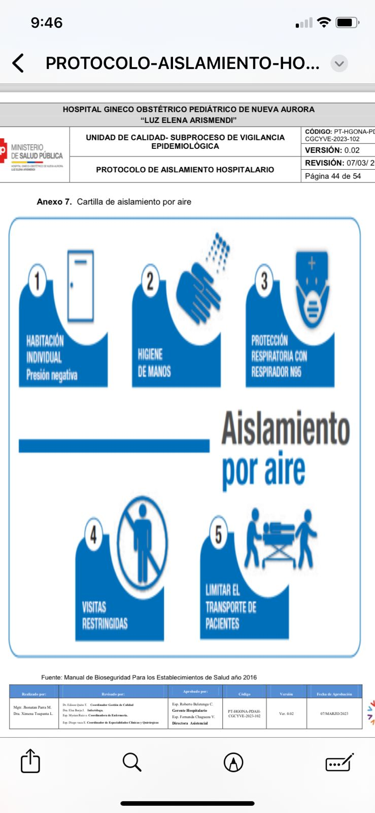
MEDIDAS DE AISLAMIENTO POR AIRE
Producida a través del aire por difusión de partículas de menos de 5 micras de diámetro, que les permite mantenerse en suspensión en el aire por períodos prolongados facilitando su desplazamiento a más largas distancias que las gotas al ser empujadas por corrientes de aire.
Algunos microorganismos transmitidos por esta vía son:
Mycobacterium tuberculosis, virus del sarampión, varicela zoster, herpes zoster diseminado y esporas de Aspergillus spp.

Slide 16
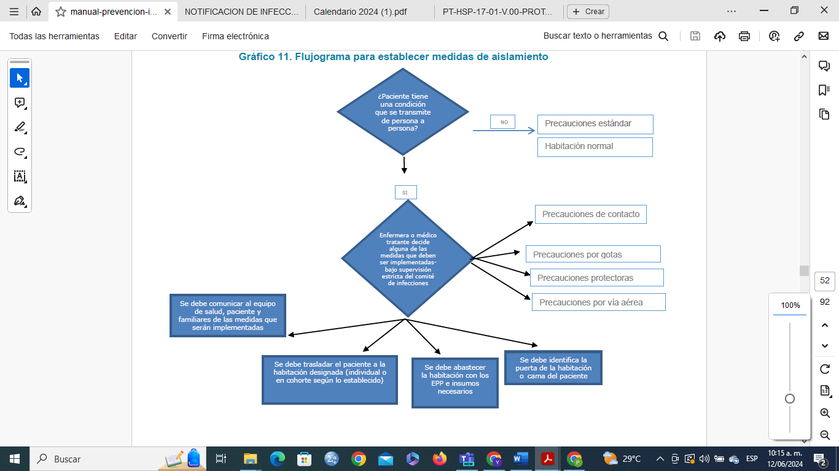
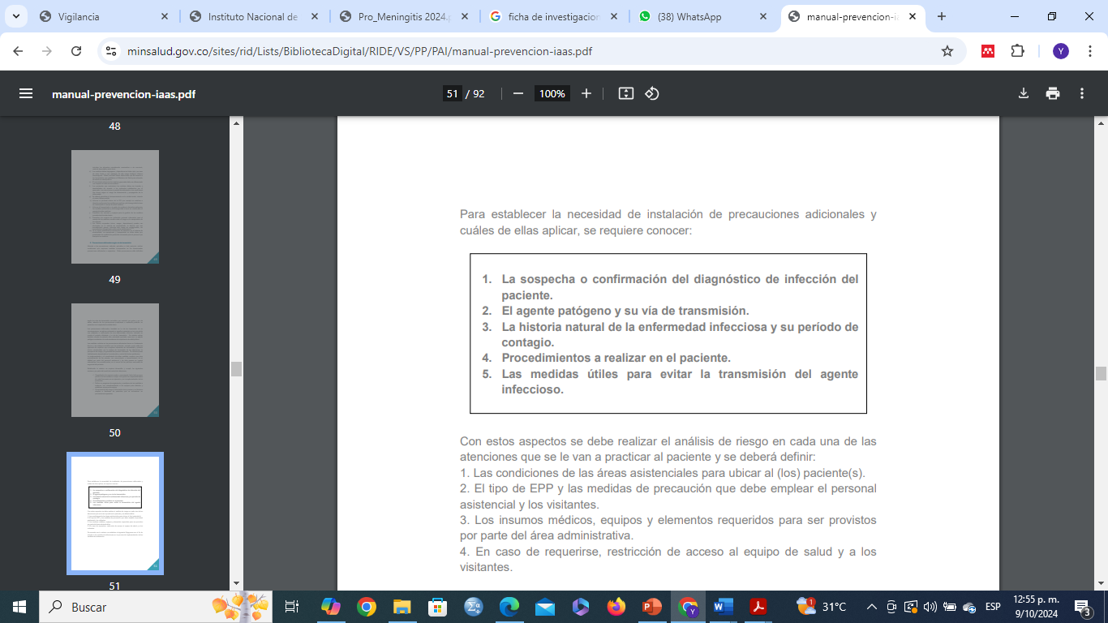
COMO ESTABLECER MEDIDAS DE AISLAMIENTO

Slide 17

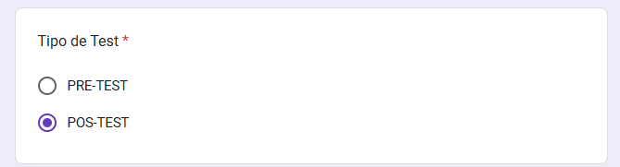
Ingrese o escanee el siguiente Link para registrar sus asistencia y realice el Pos-test
Post-Test
https://forms.gle/wUJuwo1z2H2f2cUN9

Slide 18
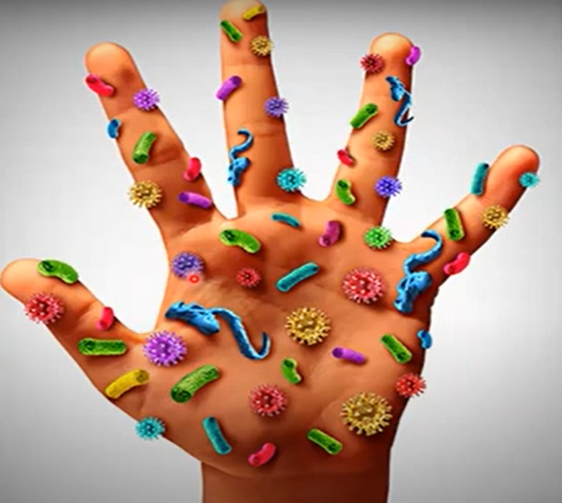
GRACIAS
Contacto: Área de Epidemiologia
epidemiologia@esealprorev.gov.co
3126922277

